Slide 1
时间规划表
6-8月
9-12月
年底
1-4月
4月底
暑假：技术准备，看书，查资料
初步实现：图像视频处理
中期答辩
APP界面设计
论文撰写
结题答辩

Slide 2
算法规划
一 人流检测
二 人流跟踪
三 人流计数

Slide 3
人流检测
1.降波滤噪
（1）中值滤波：去除噪声的非线性方法，改变与周围像素灰度值差别较大的像素的值改取与周围灰度接近的值，消除孤立的噪声点。
（2）均值滤波
2.前景提取
（1）图像分割
（2）边缘检测：梯度算子（Roberts，sobel, prewitt)，方向算子，拉普拉斯算子，canny算子
3.人数估计
（1）透视修正
（2）估计人群数目:Davies.背景移除，边缘化。
个体检测：迭代的k-means聚类

Slide 4
人流跟踪
贝叶斯跟踪算法
1.非线性贝叶斯估计
2.卡尔曼滤波器理论
3.粒子滤波算法
基于贪心算法的运动目标
基于运动信息预测的人体跟踪

Slide 5
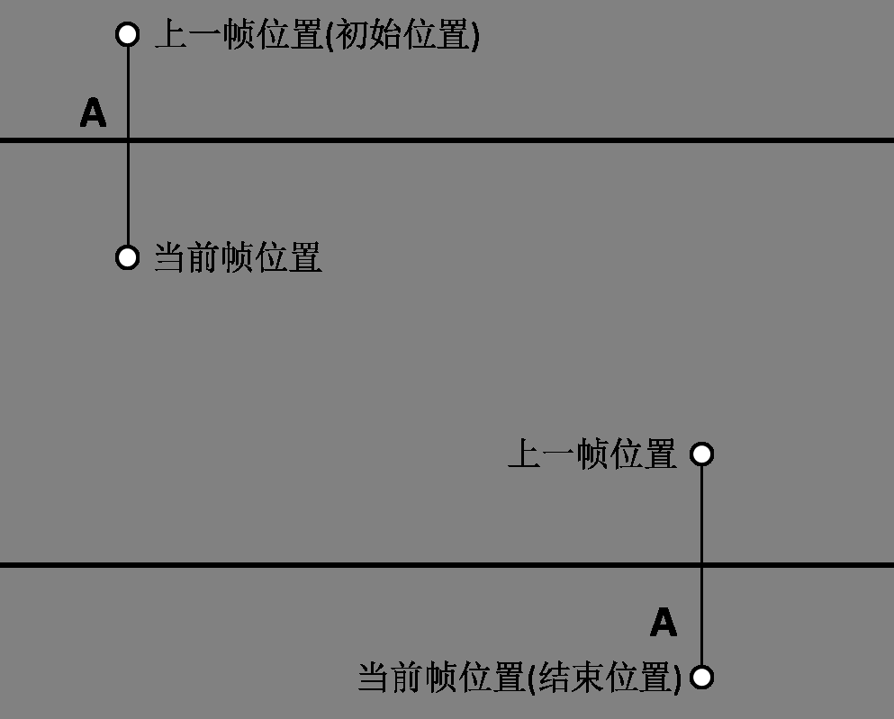
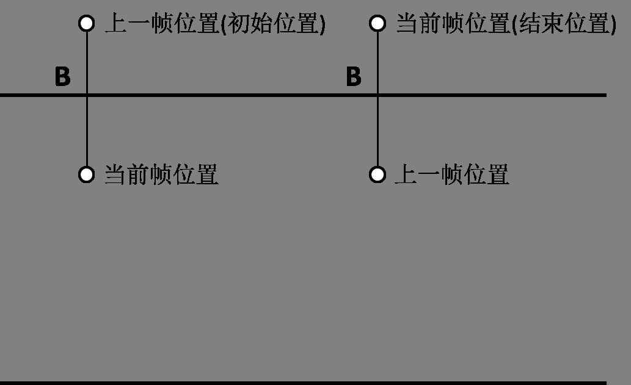
人流计数
双向人流计数：
添加两条水平线实现，划定计数区域

Slide 6
疑难问题
图像合成是否需要
算法实现
书单，技术单

